Slide 1
НООД «Путешествие по солнечной системе»
Подготовили воспитатели:
Межова И.Н.
МБДОУ Аннинский д/с ОРВ «Росток»
2021

Slide 2
Цель занятия: Формирование у детей представлений о космическом пространстве. Задачи: - дать детям представления о том, что такое Вселенная и космос, из чего состоит Солнечная система - уточнить представления о планетах, созвездиях -воспитывать чувство гордости за свою Родину - развивать творческое воображение, коммуникативные качества, любознательность.

Slide 3
Я предлагаю вам сегодня вместе с нами отправится в космос, и увидеть все то, что видят космонавты и узнать, что же находится там за облаками нашей любимой планеты. - Но для этого нужно крепко зажмурится и громко – громко сказать поехали! Три, четыре!

Slide 5
Солнечная система – это объединение планет и их спутников – вращающихся вокруг звезды – Солнца. Планет всего восемь, все они разные. В глубокой космической мерзлоте, на границе солнечной системы, движутся планеты – небольшие тела изо льда, пыли и камней.

Slide 6
12 апреля наша страна отмечает День космонавтики. Это праздник космонавтов и людей, кто участвует в создании космических ракет.
12 апреля, 1961 года, на космическом корабле «Восток» совершил свой первый полёт в космос советский космонавт Ю.А. Гагарин.

Slide 8
Старт корабля «Восток» был произведён в 9.07. 12 апреля 1961 года по московском у времени с космодрома Байконур. Выполнив один оборот вокруг Земли в 10:55:34 на 108 минуте, корабль завершил плановый полёт.

Slide 9
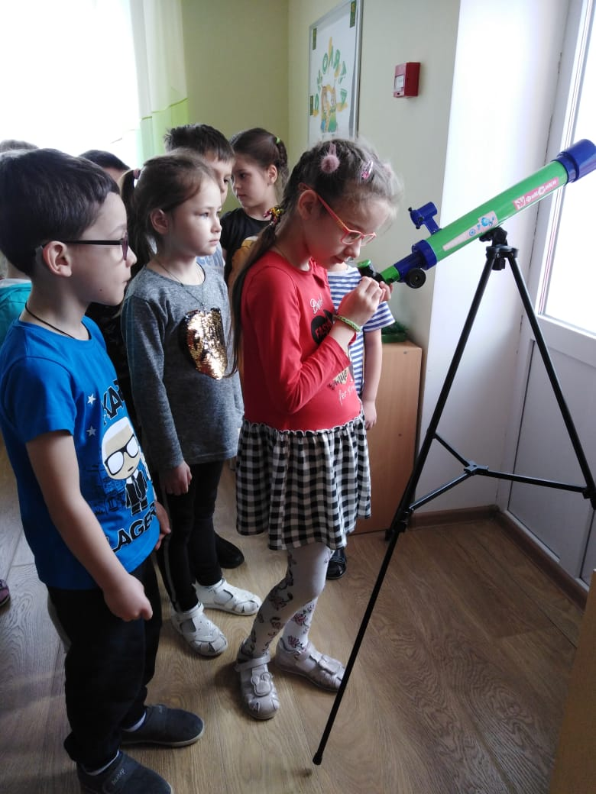
Телескоп был изобретён Галилеем в 17 веке. Представлял собой два стекла, выпуклой и вогнутой формой вставленных в трубку. Первый телескоп позволил разглядеть кратеры на Луне, пятна на Солнце, планеты. В настоящее время телескопы размещают в обсерваториях, в дали от города, чтобы не мешало освещение улиц наблюдениям.

Slide 10
Игра на координацию речи с движением «Полёт в космос»

Slide 11
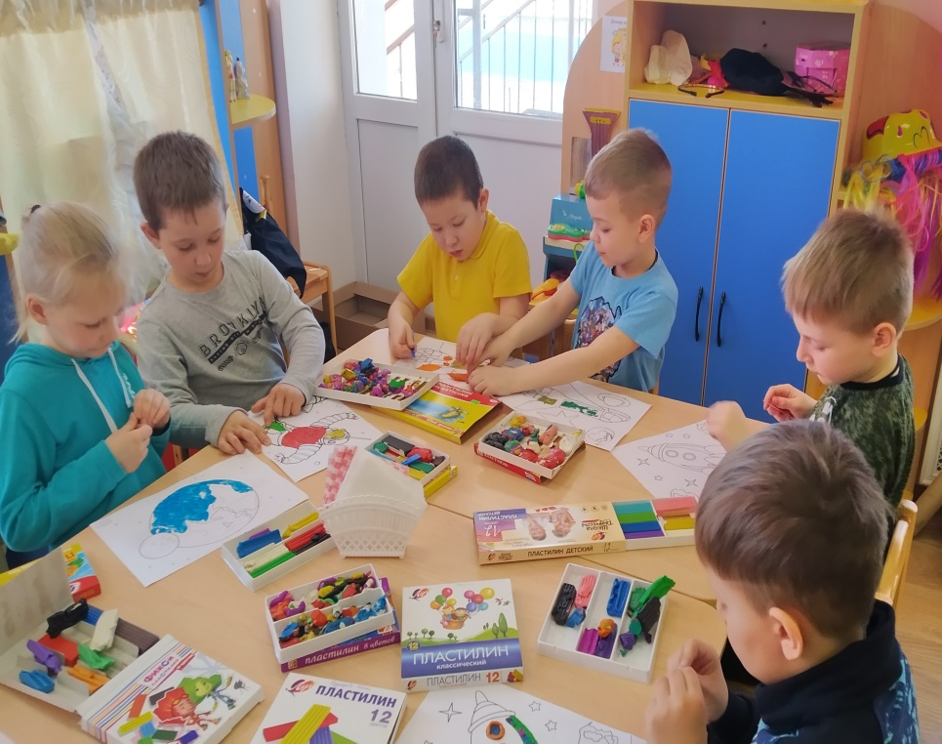
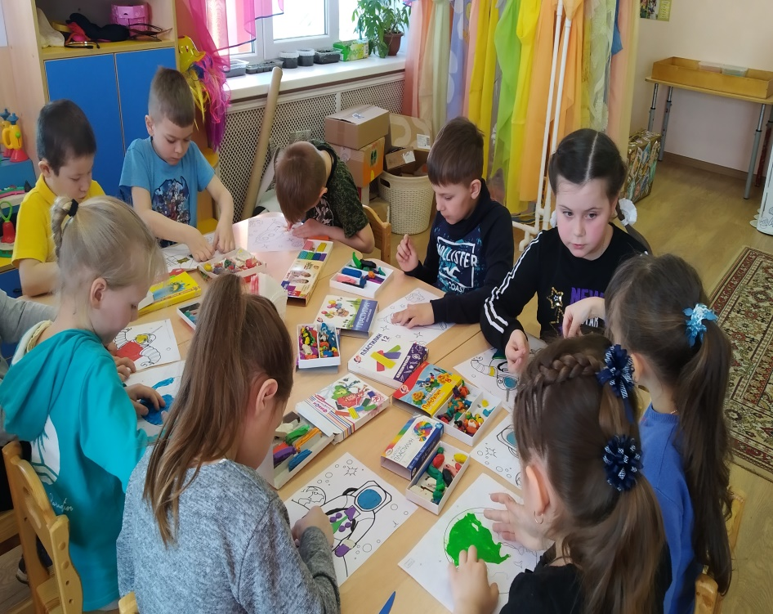
Пластилинография «Космические фантазии»

Slide 12
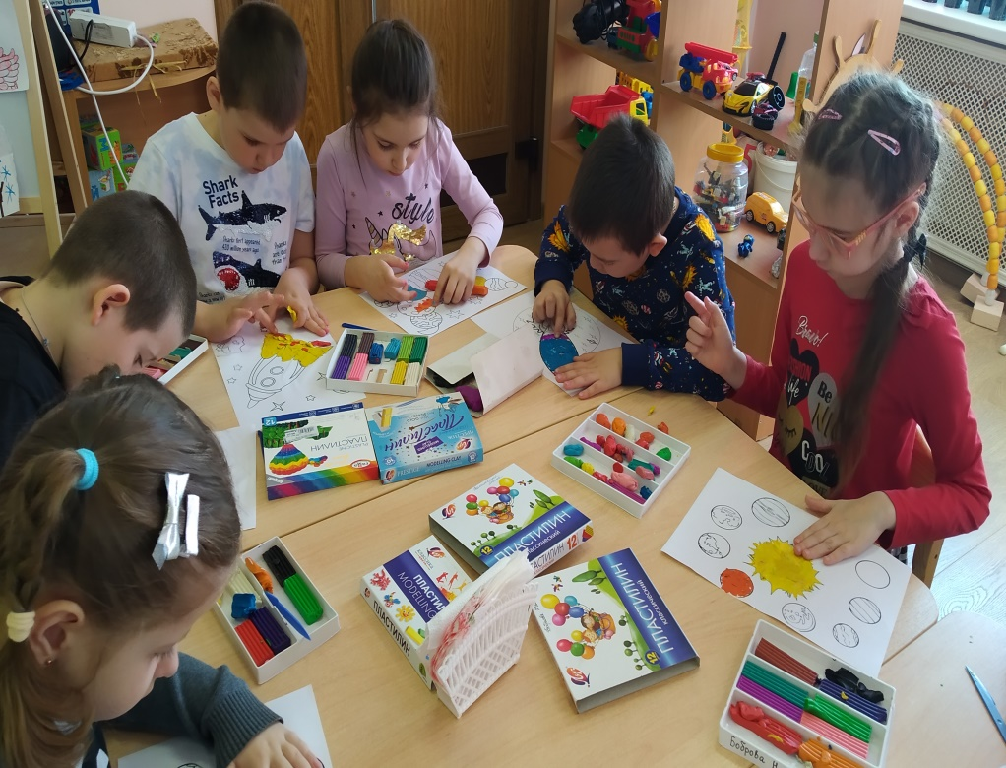

Slide 14
Спасибо за внимание!

